Slide 1
第八章 第2讲 安全编程意义及问题

Slide 2

编程中常见的安全问题
缓冲区溢出
返回值安全检查
临时文件安全
注入漏洞问题
竞争条件问题

Slide 3
注入漏洞
SQL注入漏洞的定义
SQL注入攻击（SQL Injection），简称注入攻击
是web开发中最常见的一种安全漏洞
在移动端，特别是Android系统中非常普遍
SQL注入漏洞可以用来从数据库获取敏感信息，或者利用数据库的特性执行添加用户，导出文件等一系列恶意操作，甚至有可能获取数据库乃至系统最高权限

Slide 4
注入漏洞
SQL注入漏洞原理
由于程序没有过滤用户的输入，攻击者通过向服务器提交恶意的SQL查询语句
应用程序接收后错误的将攻击者的输入作为原始SQL查询语句的一部分执行
导致改变了程序原始的SQL查询逻辑，额外的执行了攻击者构造的SQL查询语句

Slide 5
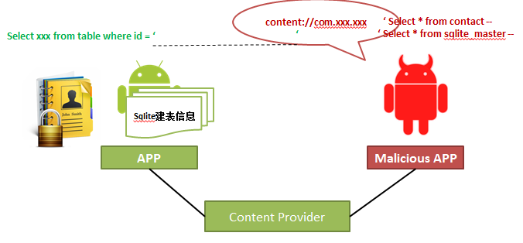
注入漏洞
Android SQL注入漏洞原理示例

Slide 6
注入漏洞
实例分析
类型1：数字型
$id = $_GET[id];
$sql = “SELECT * FROM “.$tablepre.”announcements WHERE id=$id”;
$result = $db->fetchsingleassocbysql( $sql );
$content = $result[‘content’];
提交 or 1=1，语句变成select * from tablepre announcements where id = 71 or 1=1 这时or以后也为真，返回查询到的数据。执行了攻击者额外的SQL查询语句，导致SQL注入漏洞。

Slide 7
注入漏洞
实例分析
类型2：字符型
$search = $_GET[key];
$sql = “SELECT * FROM users WHERE username LIKE ‘%$search%’ ORDER BY username”;
$result = $db->fetchsingleassocbysql( $sql );
$content = $result[‘content’];
提交%’order by id /* 语句变成SELECT * FROM users WHERE username LIKE ‘% %’ order by id /*ORDER BY username通过闭合单引号并闭合后面的原始语句，执行了攻击者额外的SQL语句，导致SQL注入漏洞。

Slide 8
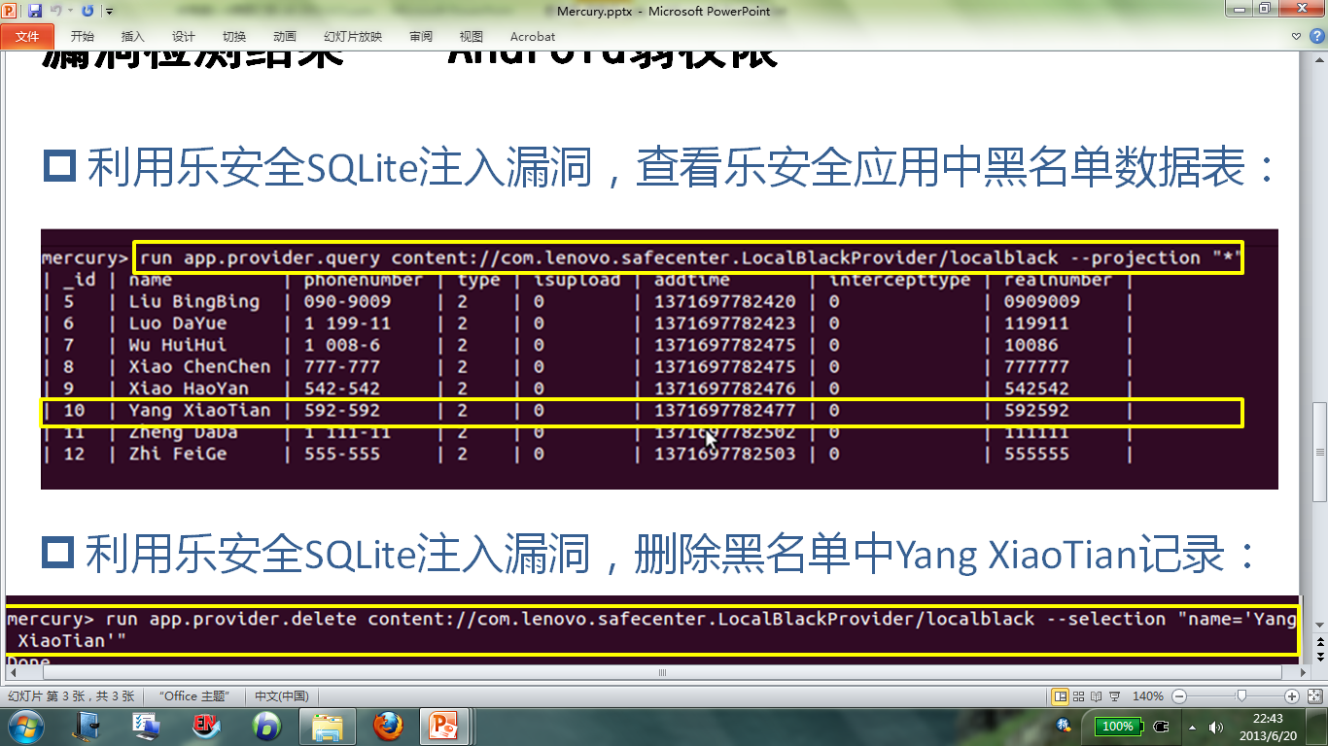
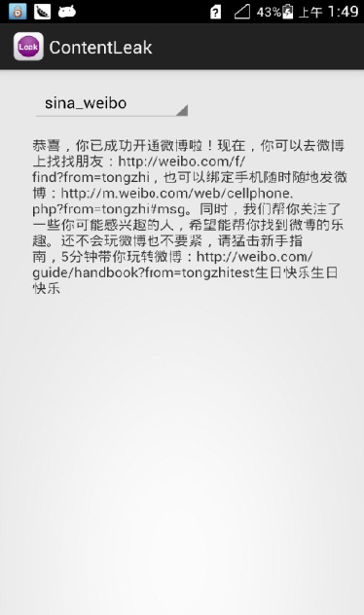
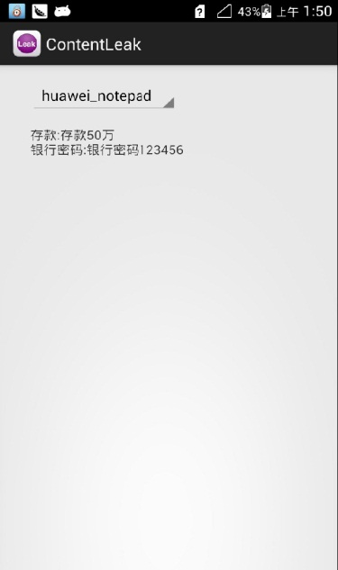
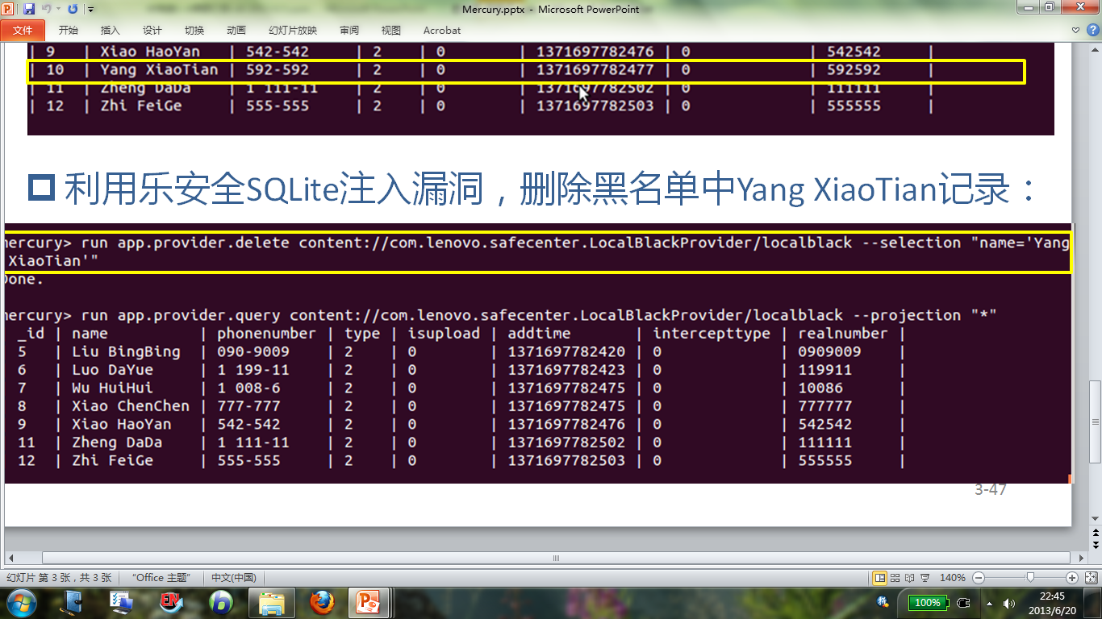
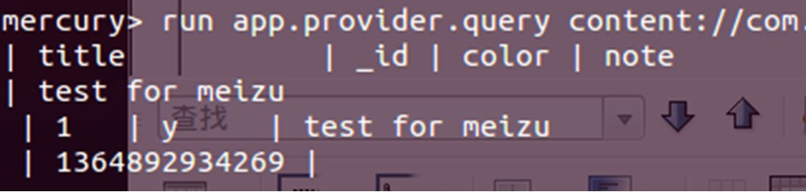
注入漏洞
攻击演示（手机端sqlite注入漏洞）
Google、联想、百度、华为、小米SQLite注入漏洞

Slide 9
编程中常见的安全问题
缓冲区溢出
返回值安全检查
临时文件安全
注入漏洞问题
竞争条件问题

Slide 10
文件竞争条件问题
当两个或者更多的操作以一种不确定的状态发生时就会产生竞争条件；
在对文件进行操作时经常会产生竞争条件漏洞。

Slide 11
文件竞争条件问题
int unsafeopen(char *filename)
{
struct stat st;
int fd;
/* obtain the files status information */
if (stat(filename, &st) != 0)
return -1;
/* make sure that the file is owned by root - uid 0 */
if (st.st_uid != 0)
return -1;
fd = open(filename, O_RDWR, 0);
if (fd < 0)
return -1;
return fd;
}

Slide 12
文件竞争条件问题
int unsafeopen(char *filename)
{
struct stat st;
int fd;
/* obtain the files status information */
if (stat(filename, &st) != 0)
return -1;
/* make sure that the file is owned by root - uid 0 */
if (st.st_uid != 0)
return -1;
fd = open(filename, O_RDWR, 0);
if (fd < 0)
return -1;
return fd;
}
上面的函数进行了如下操作
检查是否文件名存在并检查是否属主为ROOT(UID 0)；
打开文件。
原理
由于它们是两个独立的系统调用，造成在2个特定的操作存在一个时间延迟，在这个延迟段中，就可能造成文件和系统特性被改变

Slide 13
文件竞争条件问题
攻击者可以用下面的方法利用这个问题
可以建立一个符号链接把/tmp/filename指向一属于ROOT的文件，如/etc/passwd；
stat()调用会遵循符号链接，并返回信息给属性为root用户(UID=0)的/etc/passwd；
攻击者去掉符号链接并把它指向一个属主为他自己的文件
程序很自然的打开/tmp/filename（此文件这时已经指向攻击者的文件）来读操作，这个读取的数据本来应该是另一属于ROOT进程的文件数据。

Slide 14
文件竞争条件问题
解决方法
使用lstat()而不是stat()，如果检测文件是符号链接的话，它只会返回符号链接的信息。
在打开文件之后，再次调用fstat()检查打开的文件和开始lstat()的文件的i结点号和设备号是否相同

Slide 15
软件开发中需要考虑的安全问题
系统平台、开发软件的选择原则
操作系统本身的安全性、稳定性
开发软件的安全性
应用软件结构选择原则
采用多层结构，避免攻击者直接接触到后端软件
客户端 – 中间件 – 后端服务
开发管理安全考虑
采用有效的源代码管理
使用git或其他有权限限制的源代码管理软件
代码安全测试
在开发过程中定期进行使用源码审计工具进行安全测试

Slide 16
通用安全编程原则
程序只实现开发人员指定的功能
永远不要信任用户输入，对用户输入数据做有效性检查
必须考虑意外情况并进行处理
不要试图在发现错误之后继续执行
尽可能使用安全函数进行编程

Slide 17
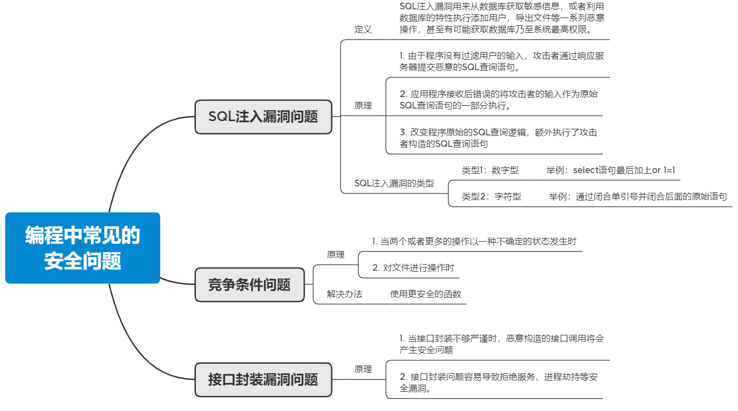
编程中常见的安全问题-小结

Slide 18
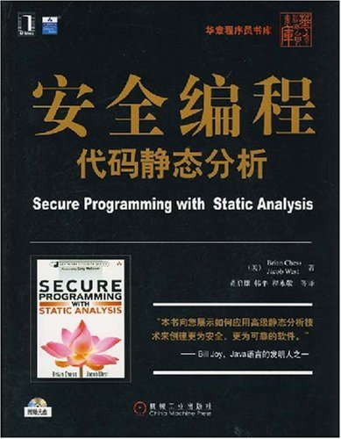

参考图书

Slide 19






目录
安全编程的意义
编程中的安全问题
代码安全性检测
总结
Notes:
首先我们讲代码安全性检测。

Slide 20



目标
发现代码的安全缺陷及安全漏洞！
Notes:
我们本节的目的是什么？就是发现代码的安全缺陷，以及相应的安全漏洞。昨天大家都看到了，开发人员在开发过程中会引入一些源代码缺陷，如SQL注入、缓冲区溢出、跨站脚本攻击等。同时一些应用程序编程接口本身也可能存在安全缺陷。而这些安全缺陷轻则导致应用程序崩溃，重则导致计算机死机，造成的经济和财产损失是无法估量的。那么怎么去发现代码的安全缺陷，以及由安全缺陷导致的安全漏洞问题，就是本节课学习的最重要的目的。

Slide 21
到底什么是漏洞？
安全性逻辑缺陷
漏洞是在硬件、软件、协议的具体实现或系统安全策略上存在的缺陷，从而可以使攻击者能够在未授权的情况下访问或破坏系统。
通常情况下不影响软件的正常功能，但被攻击者成功利用后，有可能导致软件去执行额外的恶意代码，从而破坏系统安全。
Notes:
这些缺陷在什么情况下会转化为安全漏洞呢？
首先，我们得明白安全漏洞的定义。安全漏洞就是在硬件、软件、协议的具体实现或系统安全策略上存在的缺陷，这种缺陷可以让攻击者在没有被授权的情况下访问系统，对系统进行攻击破坏。比如在Unix系统管理员设置匿名ftp服务时配置不当的问题都可能被攻击者使用，威胁到系统的安全。一般情况下，安全漏洞是不会影响到软件的正常功能的，但是一旦软件入侵者发现了这个软件中的一个漏洞，类似于苍蝇不叮无缝的蛋一样，就能轻而易举的闯入系统，执行额外的恶意代码，破坏系统的安全。所以说这个缝非常重要，了解这些缝都有可能在哪里，对于修补漏洞是非常重要的。
安全漏洞的类型有很多种，比如缓冲区的溢出，SQL注入，操作系统命令注入等等。

Slide 22
到底什么是漏洞？
漏洞类型
缓冲区溢出、SQL注入、 路径遍历 、跨站脚本 、资源管理错误 、权限许可和访问控制、 跨站请求伪造、 数字错误 、授权问题、 信任管理、 配置错误 、设计错误 、输入验证 、信息泄露 、代码注入 、加密问题 、竞争条件、 格式化字符串 、操作系统命令注入、 后置链接、 环境条件错误 、边界条件错误 、访问验证错误 、其他。
Notes:
这些缺陷在什么情况下会转化为安全漏洞呢？
首先，我们得明白安全漏洞的定义。安全漏洞就是在硬件、软件、协议的具体实现或系统安全策略上存在的缺陷，这种缺陷可以让攻击者在没有被授权的情况下访问系统，对系统进行攻击破坏。比如在Unix系统管理员设置匿名ftp服务时配置不当的问题都可能被攻击者使用，威胁到系统的安全。一般情况下，安全漏洞是不会影响到软件的正常功能的，但是一旦软件入侵者发现了这个软件中的一个漏洞，类似于苍蝇不叮无缝的蛋一样，就能轻而易举的闯入系统，执行额外的恶意代码，破坏系统的安全。所以说这个缝非常重要，了解这些缝都有可能在哪里，对于修补漏洞是非常重要的。
安全漏洞的类型有很多种，比如缓冲区的溢出，SQL注入，操作系统命令注入等等。

Slide 23
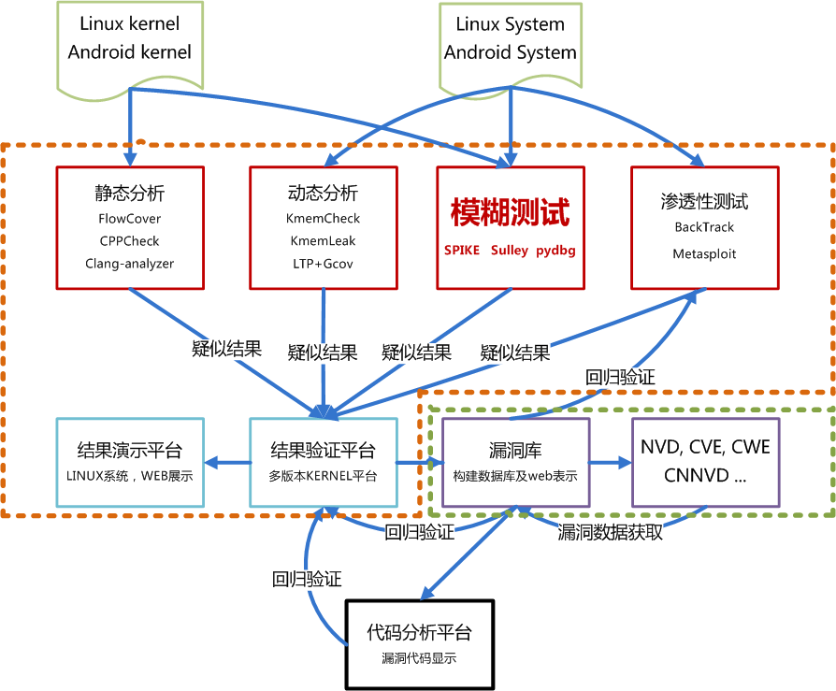
代码安全性检测的实践型技术路线
Notes:
Splint/Saturn/Pc-lint/Clang/BLAST/LDV/Inspect/SMV/ITS4/Flawfinder/RATS/BOON/MOPS/SPIN/Verisoft/CQUAL/TyPiCal
这个图示我们组在代码安全监测方面的一个技术线路图。
那么今天将的主要内容就是静态，动态，模糊，以及渗透性测试，这4个代码安全测试的偏重点不同，静态分析和模糊测试侧重于Linux Kernel和Android Kernel的代码安全监测，动态分析，模糊测试，和渗透式测试侧重于Linux System和Android System的安全代码监测。当这些检测有疑似的结果，则输入到结果验证平台，并入漏洞库，构建数据库，并且进行代码分析平台，漏洞代码演示，将这种结果进行回归严重，最后进行结果展示。

Slide 24
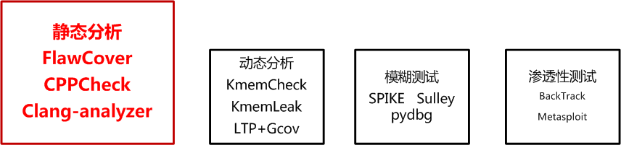
静态分析
Notes:
那么首先我们讲一下静态分析

Slide 25
静态分析概念
静态分析（Static Analysis）
不运行代码的情况下，通过词法分析、语法分析、控制流分析等技术对程序代码进行扫描，验证代码是否满足规范性、安全性、可靠性、可维护性等指标；
特点：高覆盖率，高误报率，源代码限制。
静态代码分析工具
Flawfinder、ITS4、RATS、CPPCheck、Splint。
The KLEE Symbolic Virtual Machine，S²E，A Platform for In-Vivo Multi-Path Software Analysis。
Notes:
静态分析就是在不运行代码的情况下，我们对代码进行的一些语法分析，词法分析，数据流控制流分析和扫描等技术，然后来看这个代码是否符号规范性，安全性，可靠性，可维护性等指标。静态分析可以帮助软件开发人员、质量保证人员查找代码中存在的结构性错误、安全漏洞等问题，从而能够保证软件的整体质量。它的特点是高覆盖率，高误报率，这个据统计，当前成熟的代码静态分析工具每秒可扫描上万行代码。源代码限制就是说对于这一个系统可能使用多种编程语言，那么可能所使用的静态分析也不止一种。
下面就是当前业界的一些静态代码分析工具，这里列举的都是一些开源的静态分析工具，当然在我们实际的工作中，还是偏向于使用商业的静态分析工具。

Slide 26
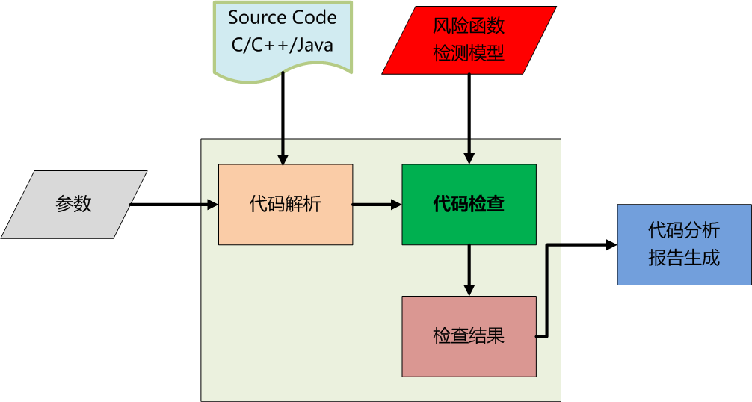
静态分析技术原理
静态代码分析工具体系结构
④
①
②
③
⑤
⑦
⑥
Notes:
这是一个静态代码分析工具的体系结构，
首先是我们将源码输入进来，然后做一个解析，然后进行代码检查，这个时候会有一个风险函数检测模型，我们知道在andrio手机里面有。。。。，最后输出检查结果，然后生成代码分析报告，这个过程中有重点的两步，第一个，是代码分析，代码分析到
下面我用一个实例，给大家一个直观的了解。

Slide 27
静态分析技术原理
代码解析技术类型
正则表达式匹配型
虚拟或直接编译型
Notes:
代码解析技术类型有两种，一种是正则表达式匹配型，；；另外一种是虚拟或者直接编译型，我们先将正则表达式匹配型。

Slide 28
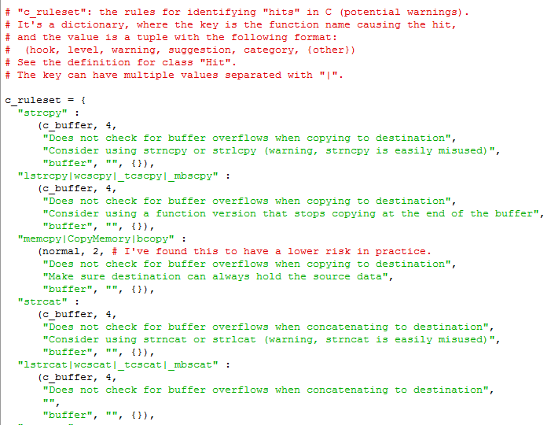
静态分析技术原理
基于正则表达式的静态分析原理
①
②
Notes:
这个是正则表达式的静态分析原理，数据比较多。
这个是典型的基于正则表达式匹配的例子，我们看这里面有一个c_ruleset,这里面定义的都是一个风险函数，并且定义了相应的级别，比方说memcpy，我们认为它是2级，而strcat则认为是4级的。这是一个正则表达式静态分析的例子。

Slide 29
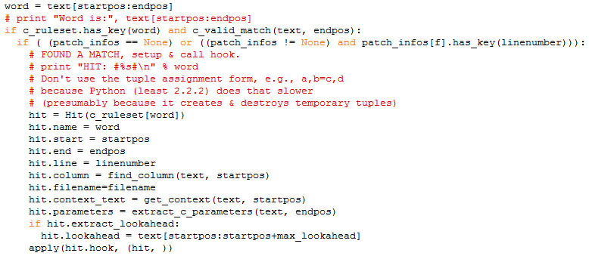
静态分析技术原理
基于正则表达式的静态分析原理
Notes:
这里是一些相应的匹配规则，就是怎么匹配这些风险函数。

Slide 30
静态分析工具
静态分析工具--Flawcover
Flawcover（FlawFinder based and Covers all the dangerous functions of flawfinder, RATS, ITS4）
风险函数综述：Number of dangerous functions in C/C++ ruleset: 354。
风险函数(354)
漏洞工具 | Flawcover | 漏洞工具 | Flawcover | 漏洞工具 | Flawcover
函数检测 | 等级(0-4) | 函数检测 | 等级(0-4) | 函数检测 | 等级(0-4)
access | 4 | memcpy | 2 | strcpy | 4
acct | 3 | memfrob | 2 | strecpy | 4
atol | 2 | mkdir | 3 | strlen | 1
atoi | 2 | mkdirp | 3 | strfry | 3
au_to_path | 3 | mkfifo | 2 | strcat | 4
Sprintf | 4 | mknod | 3 | strcatA | 5
Notes:
这是一种静态分析工具，这个分析工具可以看到有354个风险函数，这个表格里面是对这个风险函数的检测结果。这里面等级越高说明风险越大。
注意实际上成为FlawFinder更多。主要介绍这个函数！！

Slide 31
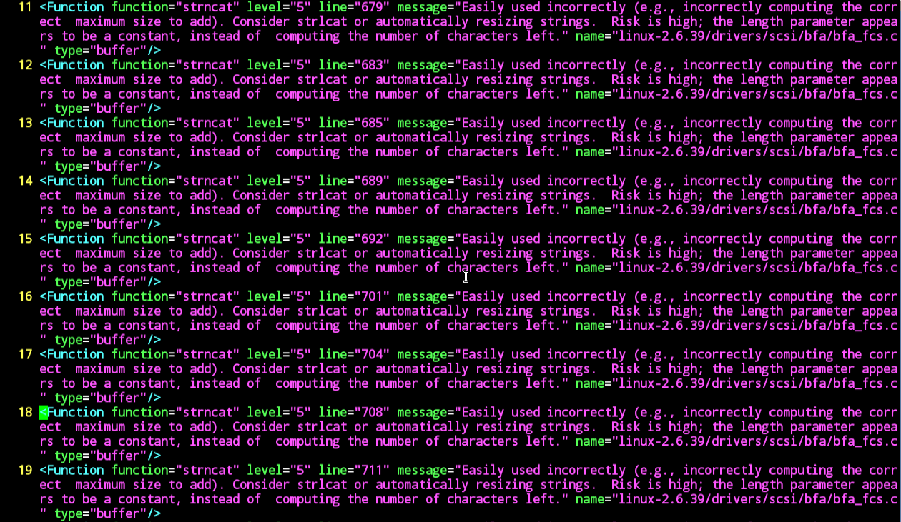
静态分析工具结果分析
Flawcover检测结果
分析Linux kernel 2.6.39，得到检测结果58226条，检测时间约20分钟。
Notes:
这个是Flawcover分析Linux kernel2.6.39的分析检测结果，检测结果为58226条，检测时间仅仅使用了约20分钟，我们对超过1700行的代码，我们做个一个正则表达式的匹配，我们用350个风险函数去匹配，时间也不超过20分钟。静态分析最大的一个问题，就是检测结果非常多，它报出来的memcpy的错误可能就有几千个，那么我们怎么判断这样一个结果是不是就是真正有用的呢，这个就需要我们对静态分析的检测结果做进一步的处理。所以这也是评估一个静态检测的基本标准。

Slide 32
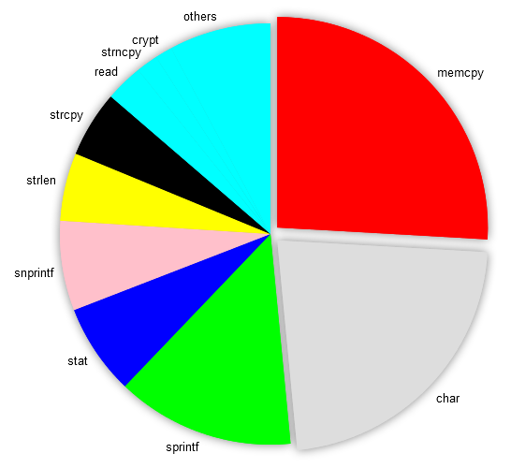
静态分析工具结果分析
Flawcover结果分析
表1
风险函数 | 数量
memcpy | 15076
char | 13151
sprintf | 7957
stat | 4060
snprintf | 4011
strlen | 3040
strcpy | 2961
read | 1682
strncpy | 972
crypt | 770
图1
Notes:
这个是Flawcover静态检测工具对Linux内核的的结果分析，我们看到memcpy这个函数的风险检测结果，数量就有15076个，那么Linux Kernel几十年的发展历程，我们使用这个Flawcover静态检测出来它的结果一下子就有5万多条检测结果，也确实没有人相信，那么这就是静态检测结果的一个特点，高误报率。它会给你很多很多误报，以至于误报的数量淹没了真实的结果。

Slide 33
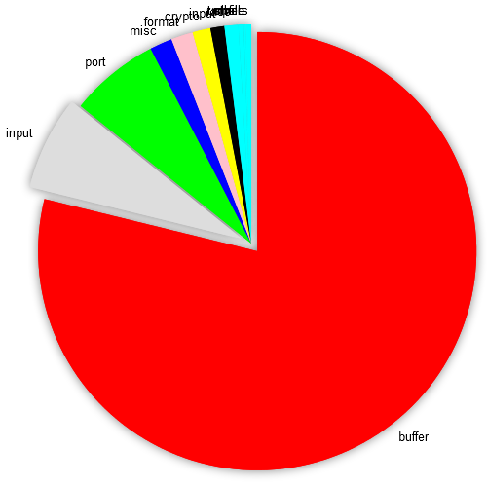
静态分析工具结果分析
Flawcover结果分析
风险函数类型 | 数量
buffer | 45895
input | 4060
port | 3849
misc | 968
format | 941
crypto | 770
input | 600
race | 595
shell | 225
tmpfile | 89
Notes:
http://www.cnblogs.com/hyddd/archive/2008/12/16/1356310.html

Slide 34
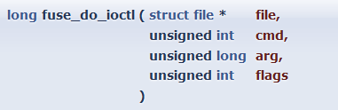
静态分析工具结果分析
Flawcover效果分析
CVE-2010-4650
Buffer overflow in the fuse_do_ioctl function in fs/fuse/file.c in the Linux kernel allows local users to cause a denial of service or possibly have unspecified other impact by leveraging the ability to operate a CUSE server.
Publish Date : 2012-06-21 Last Update Date : 2012-06-22
出错代码位置/linux-2.6.39/fs/fuse/file.c
Notes:
Linux kernel 2.6.37之前版本中的fs/fuse/file.c中的fuse_do_ioctl函数中存在缓冲区溢出漏洞。本地攻击者可利用该漏洞通过利用操作CUSE服务器的能力导致拒绝服务或其他未明影响。
Linux Kernel‘fuse_do_ioctl’函数缓冲区溢出漏洞
=================================================
那么我们来看看，这个检测的结果是不是就是真实有效的呢？
我们来看看CVE-2010-4650这个漏洞，这个给大家普及下，CVE是什么意思呢，CVE就是 “Common Vulnerabilities & Exposures”【板书】的缩写，称为安全漏洞和暴露。CVE就像是公共漏洞的一个字典表，它把当前人们广泛认同的信息安全漏洞或者已经暴露出来问题给出一个公共的名称。CVE后面跟年，再后面是指该漏洞的编号。我们可以看到，我们的检测工具能够准确的检测出来这个问题，（PPT下一页）

Slide 35
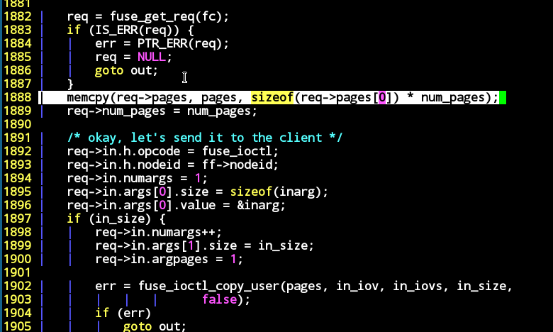
静态分析工具结果分析
Flawcover效果分析
缓冲区溢出代码段
FlawCover检测结果验证
图1
图2
Notes:
这里1888行，这个地方有一个memcpy的函数，那么这个函数也确实就是CVE指出的问题所在的地方。那么我们可以看到，静态检测工具的检测结果确实在实际的应用当中是有效的，但是问题就是我们怎么再几万的数据当中去分析出来有用的数据呢？

Slide 36

静态分析工具结果分析
如何根据孤立的检测点确认上下文的关联关系？
Notes:
也就是如何从孤立的检测点确认上下文的检测关系？

Slide 37
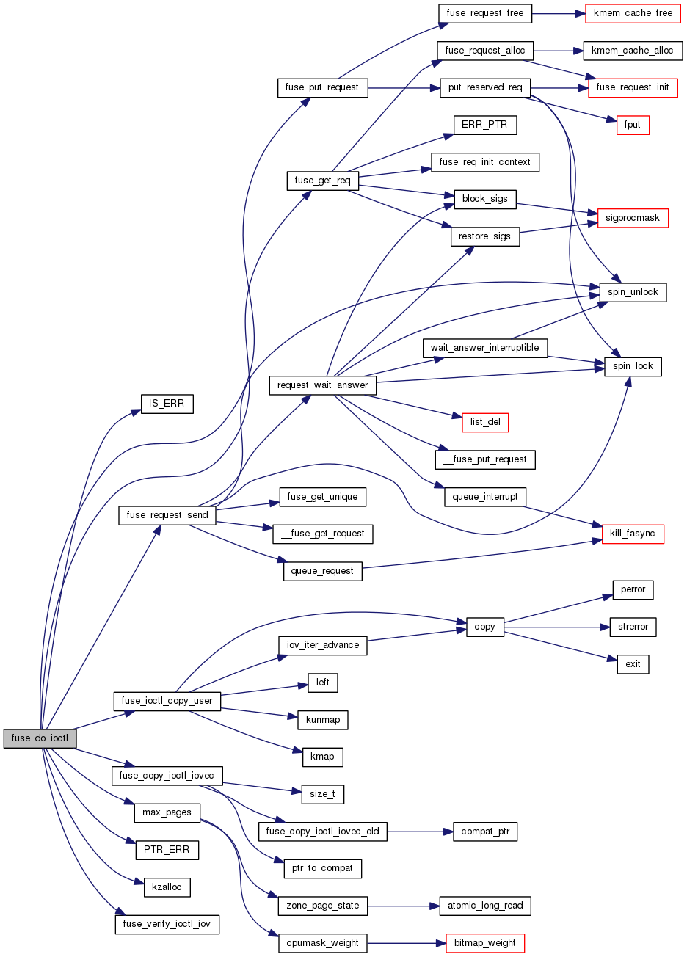
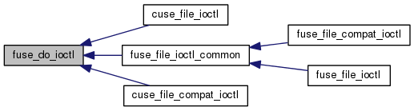
静态分析工具结果分析
fuse_do_ioctl函数的调用关系和被调用关系图
图2
图1
Notes:
那么这就是刚才展示的，我们会分析出这个代码的关系图之后，然后看函数之间的调用关系和被调用的关系图，如果某个函数的问题出现在这里（指示下某个函数），那么后面一系列调用这个函数的地方都是很有可能出问题的。那么我们换个角度来看，如果我作为一个入侵者的话，我发现某个函数有问题，那么我们查看所有调用这个函数的地方，可能就会发现应该从哪里的缝隙下手，注入故障，导致这个软件被攻击。

Slide 38
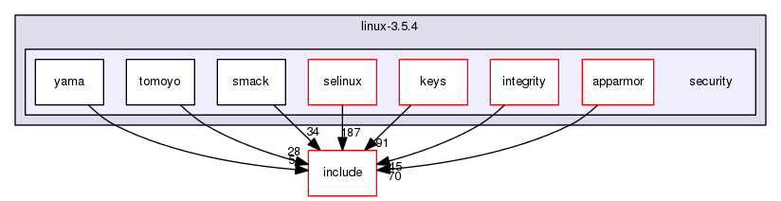
静态分析工具
Doxygen静态分析辅助工具
Doxygen是非常优秀的文档系统，完全支持C++, C, Java, IDL（Corba和Microsoft 家族）语言，部分支持PHP和C#语言，输出函数关系图格式包括HTML、latex、RTF、ps、PDF、压缩的HTML和unix manpage等。
分析Linux kernel 3.5.4，生成文档数据约25GB，分析时间约20小时。
linux-3.5.4/security/目录的依赖关系图
图1
Notes:
还有一种检测工具叫Doxygen工具。Doxygen 是一个程序的文件产生工具，可将程序中的特定批注转换成为说明文件。通常我们在写程序时，或多或少都会写上批注，但是对于其它人而言，要直接探索程序里的批注，与打捞泰坦尼克号同样的辛苦。大部分有用的批注都是属于针对函数、类型等等的说明。所以，如果能依据程序本身的结构，将批注经过处理重新整理成为一个纯粹的参考手册，对于后面利用您的程序代码的人而言将会减少许多的负担。
对于未归档的源文件，也可以通过配置Doxygen来提取代码结构。或者借助自动生成的包含依赖图、继承图以及协作图来可视化文档之间的关系。
图1就是使用Doxygen静态分析工具得到的linux-3.5.4/security/目录的依赖关系略图。
Doxygen完全支持C++, C, Java等语言，输出函数关系图格式包括了多种，如html，pdf，latex等等。

Slide 39
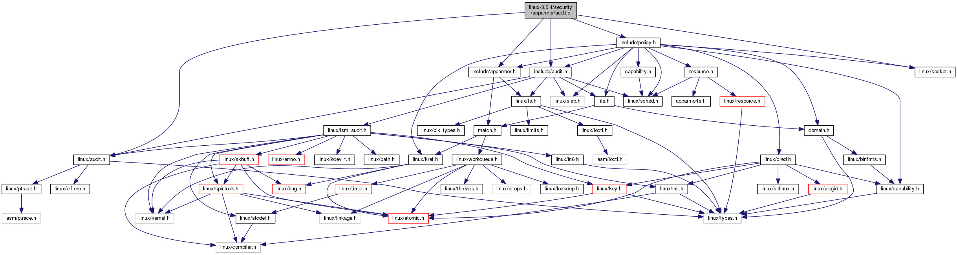
静态分析工具
Doxygen结果关系图
linux-3.5.4/security/apparmor/audit.c文件引用依赖关系图
图1
Notes:
这是使用Doxygen分析Linux-3.5.4中audit.c文件中的引用依赖关系，如图1。这个一个非常清晰的文件之间的调用图示，那么怎么用呢？如果我们每个图示的关系仔细看，看起来也是蛮复杂的，那么我们可以让它生成一个函数调用关系的图示，然后我们自己再写静态分析工具，去解析这些函数调用关系，这样我们就能很容易的分析出这些数据。

Slide 40
静态分析工具
CPPCheck静态分析工具
Cppcheck是一种C/C++代码缺陷静态检查工具，对源代码执行严格的逻辑检查。 执行的检查包括：
自动变量检查
数组的边界检查
class类检查
过期的函数，废弃函数调用检查
异常内存使用，释放检查
内存泄漏检查，主要是通过内存引用指针
操作系统资源释放检查，中断，文件描述符等
异常STL 函数使用检查
代码格式错误，以及性能因素检查
Notes:
Cppcheck是一种C/C++代码缺陷静态检查工具。它和其他的C/C++编译器分析工具不同的是，Cppcheck只检查编译器检查不出来的bug，不检查语法错误。所以它对源代码是执行严格的逻辑检测，比如数组的边界检查，自动变量检查，异常内存使用，释放检查，我们可以看到，这些检查也确实是在实际的编译阶段语法检查时候是不能发现的。这个cppcheck检查工具，我们在本章的实训课程中有所涉及，在实训课程中，我们可以再深入了解。

Slide 41
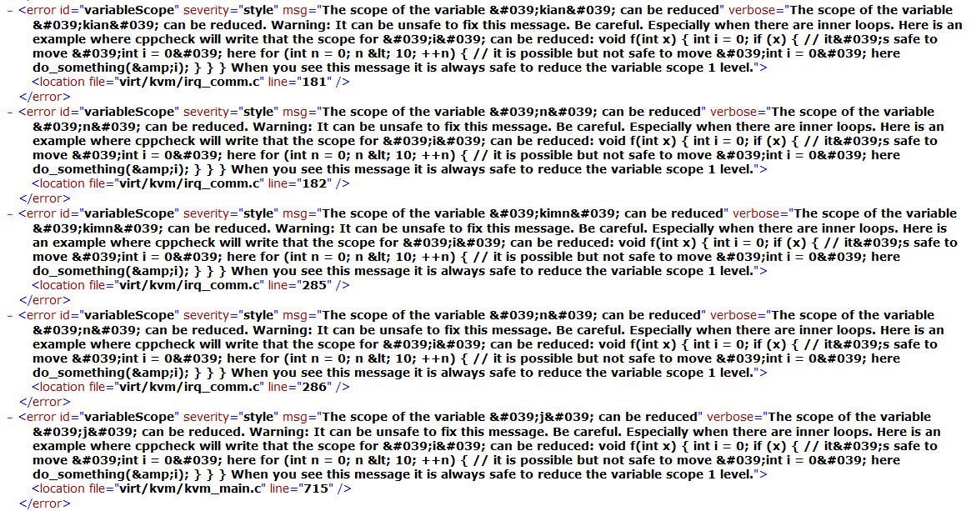
静态分析工具结果分析
CPPCheck静态分析工具
分析Linux kernel 3.0.31，得到检测结果19686条，分析时间约10小时。
Notes:
下面这个是使用CPPcheck工具分析Linux Kernel 3.0.31的结果，得到检测结果19689条，分析时间呢约10个小时。
大家可以看到，这个时间和数据上有一定的关系的，时间越长，得到的检测数据约少，也就是说工具约复杂，准确性越高，所需要的时间也就越长。
这个是输出一个xml格式的分析结果，比如这句“the scope of the variable can be reduce”就是要减少这个变量的使用范围。

Slide 42
静态分析技术原理
代码解析技术类型
正则表达式匹配型
虚拟或直接编译型
Notes:
下面开始讲代码解析类型的另外一种，是基于虚拟编译或直接编译型的代码分析技术

Slide 43

静态分析工具
基于虚拟编译技术的静态分析原理
Checkmarx工具架构图及原理
Java
已知查询
专有查询
随机查询
虚拟编译器
.Net
漏洞图
C, C++
查询
通用的语言形式
Apex
查询检测引擎
详尽的流扫描仪
Code & Flow Data base
…
Notes:
Checkmarx静态源代码安全漏洞扫描和管理工具是以色列Checkmarx 公司在分析全球静态分析技术的优缺点后,结合全球安全组织和安全专家多年的软件安全咨询的经验而研发出的新一代源代码安全扫描方案,旨在从根源上识别、跟踪和修复源代码的技术和逻辑上的安全缺陷。该方案独创以查询技术定位代码安全问题,克服了传统静态分析工具误报率（False Positive）高和漏报（False Negative）的缺陷.
我们先看图中的虚拟编译器，这个虚拟编译器可以处理任何源代码，并将输入的各种源代码转换成统一的形式，然后进行漏洞扫描。这个图就是Checkmarx这个基于虚拟编译器工具的工作步骤。
首先是在前端输入多种语言，比如Java，C，C++语言等各种源代码，然后经过虚拟编译后，统一转换为通用的语言形式，这种语言是一种将语言虚拟成为一种包含到结构和数据流属性的语言形式，通过详尽的流扫描仪来执行，在一个流程图内扫描所有路径的缺陷，避免其他代码分析仪从中途简化操作，这个扫描一经完成，所有代码和流动特性都被存储在一个数据库中。然后可以通过这三种开放的查询方式，如已知，随机，专有的查询，经过查询检测引擎结合生成的数据流库来检查漏洞。这里其实就是现成的查询再加上为企业标准和业务逻辑的量身定做，确保会对整体进行全面的漏洞检查，最终生成漏洞图。

Slide 44
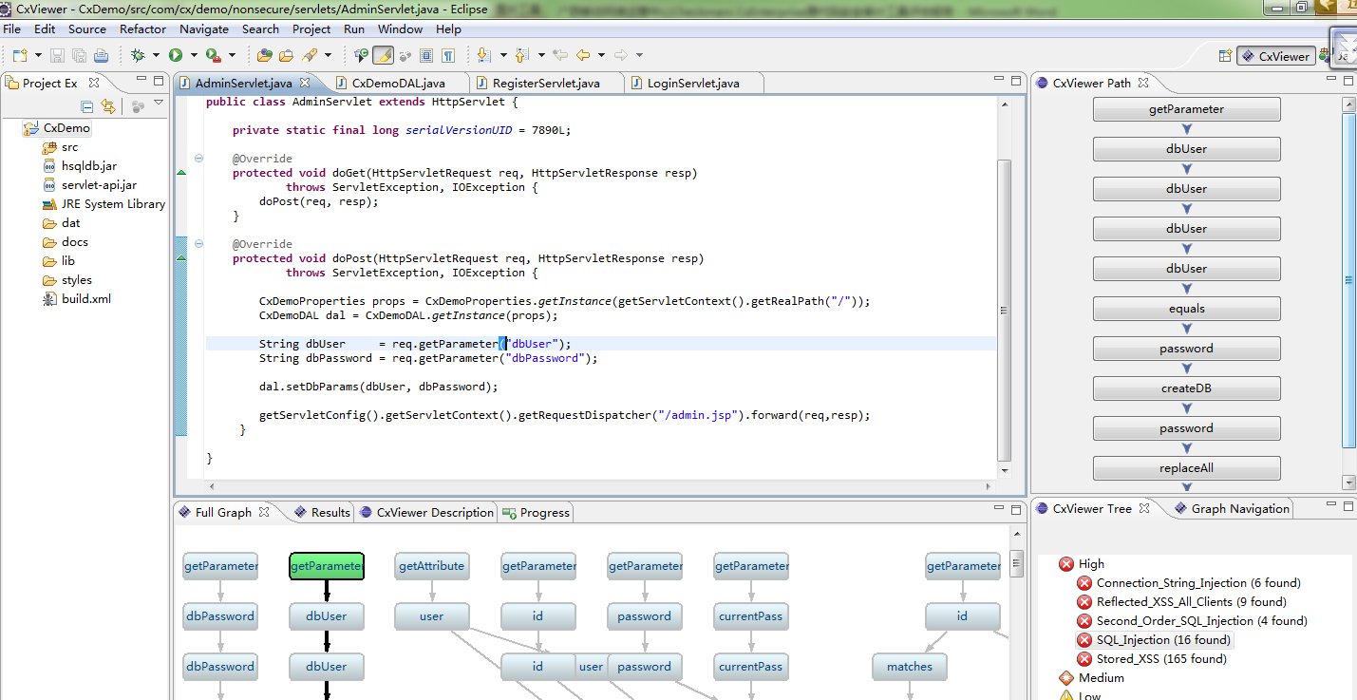
静态分析工具
基于虚拟编译技术的分析结果示例
①
②
图1
Notes:
这里的图示是基于虚拟编译技术的分析结果示例，我们可以看到，Checkmarx是可以精确找到漏洞所在的地方，如图中的右边图形化的显示出需要修改bug的路径，Full Graph指出最佳的修改代码的点，而且可以同步修改的相关的地方，这样大幅度提高了开发人员修改代码的效率。

Slide 45
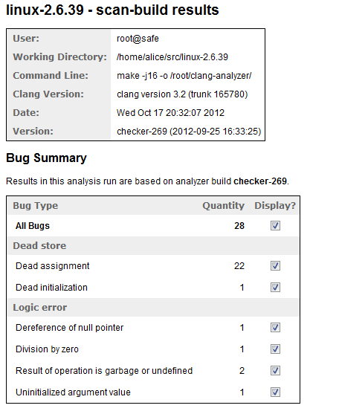
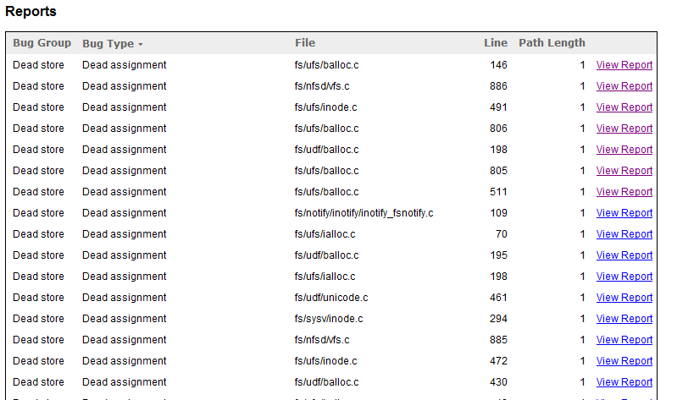
静态分析工具
Clang-analyzer静态分析工具
clang-analyzer是一个建立在llvm/clang基础上能够实现语法检查和语义推理的一个静态检查工具。（LLVM Linux Project）
分析Linux kernel 2.6.39，得到检测结果28条，检测时间约1小时。
图1
图2
图3
Notes:
下面我们来学习另外一个静态分析工具，Clang-analyzer,这个工具是建立在llvm/clang基础上的。无论是llVM还是clang，都是与编译器强相关的，所以大家后面想要从事在安全方面的工作，还是需要好好学习一下编译原理相关的课程。LLVM是构架编译器(compiler)的框架系统，它使用C++编写的，主要用于优化任意程序编写的语言，所编写的程序的编译时间、链接时间、运行时间以及空闲时间，它是一个开放的系统。
clang是最近几年在苹果的支持下，发展得非常好的C家族语言编译器前端，这里的前端就是它可以识别C/C++/Obj-C代码，并且把它转化成某种更接近机器指令的形式。Clang-analyzer是clang的一个重要衍生项目，能够通过自动分折程序的逻辑，在编译时就找出程序可能的bug。在Mac OS X 10.6时，静态分析被集成进Xcode 3.2，帮助用户查找自己犯下的错误。它也可以支持FreeBSP这种系统，而且clang有超越GCC的势头。
目前软件所内部也使用的是clang-analyzer这个静态检查工具，它就是把所有的源代码编译成一个抽象的语法树，而在这个抽象的语法树上再写代码分析器，比
比如分析Linux kernel 2.6.39，只得到检测结果28条，检测时间比较小，也就是1小时左右，但是前面的编译时间很长，也就是说在做预处理的时候，时间非常长，那么后面的检测时间相对就比较短了。

Slide 46
Clang-analyzer静态分析工具检测结果
Linux Module
IPC
Block
fs
init
mm
使用未定义变量
4
3
12
2
2
未定义的分支条件
1
未定义的指针变量
4
1
未定义的返回值
1
函数参数未定义
1
2
3
空指针引用
2
24
17
20
缓冲区溢出
7
3
7
6
Notes:
这个图示是使用Clang-analyzer静态分析工具检测Linux kernel 2.6.39的检测结果，它是按照文件分布块给出了检测结果，比如说IPC，比方说文件系统，Block，这些都会有相应的检测结果出来。

Slide 47
工具实验结果
Programs | KLOC | Time | Real Bugs | Total | F.P. Rate
bftpd-3.8 | 5.5 | 65m34s | 14 | 21 | 33.3%
libosip2-4.0.0 | 28.6 | 125m35s | 76 | 84 | 9.5%
pure-ftpd-1.0.36 | 30.1 | 82m3s | 1 | 3 | 66.7%
lighttpd-1.4.32 | 46.3 | 312m21s | 149 | 157 | 5.1%
httpd-2.4.4 | 199.2 | 1062m33s | 27 | 59 | 54.2%
Total | 283.7 | 1648m2s | 267 | 324 | 17.6%
Notes:
那么这些检测结果是真实有效的。这是对某几个程序使用Clang-analyzer工具的检测结果，从时间上，KLOC上，bug数目上的分析结果。这里KLOC(千行代码)是一个计算机程序有多大或者需要多少人来完成其编码工作的一个传统的度量标准。就类似于统计“你每天能写多少行代码”一样，F.P. Rate是指编写代码的正确率。

Slide 48
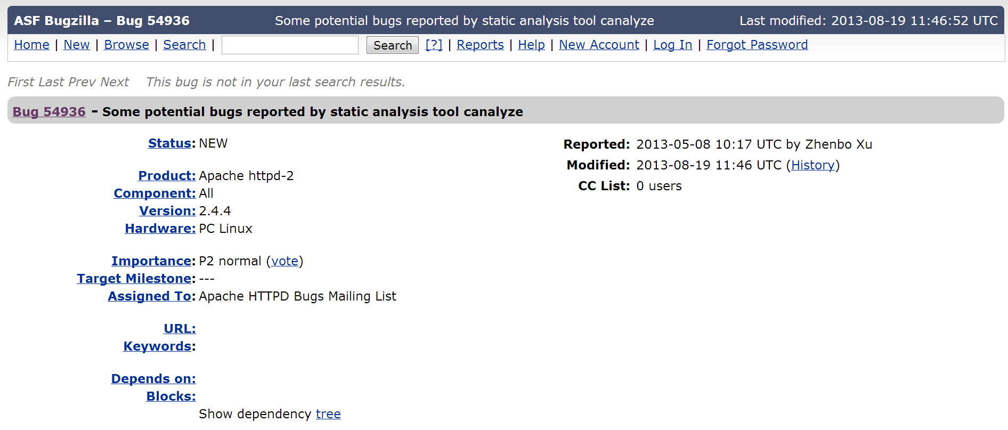
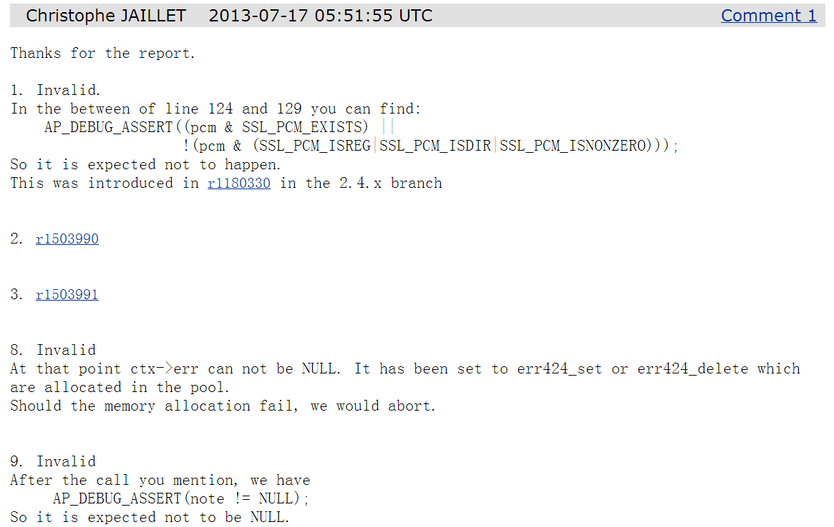
测试未发现的漏洞方案
Notes:
由于我们使用了编译器，我们会对使用工作后的结果更加严谨，这也是我们问题发现以后，在Linux kernel BugZilla去反馈和确认Linux Kernel的一些bug，以便能够及时的修正bug。

Slide 49
静态分析工具总结
静态分析工具 | 基于的技术类型 | 检查的源代码类型 | 特点
Flawcover | 正则表达式匹配型 | C/C++ | 检测速度快 误报率高
Doxygen | 正则表达式匹配型 | C++/C/Java/IDL | 生成代码依赖关系图 检测速度慢
CPPCheck | 正则表达式匹配型 | C/C++ | 执行严格的逻辑检查 检测速度适中
Checkmarx | 虚拟编译型 | Java/C/C++/.NET/JSP/ JavaSript/C#..... 等十多种语言 | 降低误报率 提高漏报率
Clang-analyzer | 直接编译型 | C/C++/Obj-C | 编译时间长 检测时间短 降低误报率

Slide 50
静态分析工具
其他静态分析工具
LLVM Linux Project，试图用Clang完全编译Linux kernel代码，开发Pass实现对源码的安全性分析（编译技术）
The KLEE Symbolic Virtual Machine，符号执行环境，需要LLVM/Clang支持
S²E，A Platform for In-Vivo Multi-Path Software Analysis，分析系统属性和行为，逆向工程，漏洞查找
Notes:
那么可以看到前面我们介绍了基于正则表达式的，基于虚拟器技术的静态分析工具。另外还有一些其他的静态分析工具，比如基于符号执行环境的静态分析工具，KLEE，还有一些偏向于分析系统属性和行为的分析工具S²E，逆向工程，漏洞查找的相关分析工具等等。

Slide 51
静态分析技术存在的问题
静态分析技术局限性
从源代码层面对静态代码的解析、查找、匹配导致高误报率。
不做深入语法分析的静态代码分析工具架构基本类似，难以突破。
Flawcover等工具的检测结果去误报可以结合doxygen关系图与代码分析平台协作执行，需要与真实漏洞对比分析。
KLEE，S²E等项目可能会发挥作用，但是该项目仍处于学术研究阶段，在实际中应用需要大量时间和精力研发。
Notes:
我们可以看到，静态分析其实是代码分析中比较通用的一种方式，但是它也有自己的一些局限性。
首先看，它是从源码级别上而言，通过静态分析工具解析的代码，在查找，匹配方面都会导致高的误报率。比如我们前面已经看到，使用CPPCheck工具，对Linux Kernal报出了5万个错误。但是实际上，我们也知道，几乎没有几个是起到实效的，是真实的bug的。那么怎么来解决这个问题呢，后面我们学习动态分析技术的时候，会结合动态分析工具，来解决这个问题。
第二就是静态分析不做深入语法分析，这个就类似我们刚才讲的，基于正则表达式的静态分析技术效果是不太好的。
第三是类似于Flawcover的一些静态工具的检测结果还需要和其他的工具结合协作执行，而且需要和真实的漏洞对比分析才行。
最后就是一些静态工具发挥的作用并不是特别明显，还处于学术研究阶段，后续还需要花大量的时间和精力来研发。

Slide 52
静态分析技术小结
静态分析性能分析
代码阅读、分析、检查的必须环节，可执行。
多种静态检测工具结果交叉，能够覆盖尽可能多的疑似错误。
静态分析工具分析
分析和使用了FlawCover，Doxygen，CPPCheck，Checkmarx，Clang-analyzer等静态代码分析工具；掌握了静态分析流程，了解如何进一步手工分析确认。
静态分析高误报率的改进方案
动静结合的分析方式：使用动态检测技术对静态检测结果进行确认。
扩展学习
基于LLVM技术的语法解析；
符号执行技术深入研究。
Notes:
那么总结一下静态分析技术
静态分析是代码阅读，分析，检查的必要环节，也就是我们检查和审核代码的时候，我们是手工来检查代码的，其实我们在检查别人的代码的时候，我们认为是有问题，那么是为什么有问题呢？其实我们的头脑里面是有一个标准的，静态分析其实就是将头脑中的标准抽象出来，形成一个模型或者工具，这就是静态分析技术。
那么静态检测工作也是有很多种的，也就是各自有各自的擅长点，那么这个就需要我们在使用静态检测工具的时候，按照自己的需求，选择合适的静态检测工具。其实在实际的应用中，也会交叉使用几种静态检测工作。
我们都知道很多静态工具都有个高误报率的特点，所以我们在实际中，采用动静结合的分析方式，也就是使用动态检测技术对静态检测结果进行确认，这样很大的将高的误报率降低。
最后，我们还需要深入学习LLVM 编译器，这LLVM编译器号称是计算机学科的皇后，所以大家还是需要好好看一下，编译器不管以后是我们自己写代码，还是分析别人的代码，都是有很大的帮助。其实真正的想要学好计算机的话，还是要从原始的编译原理入手。

Slide 53
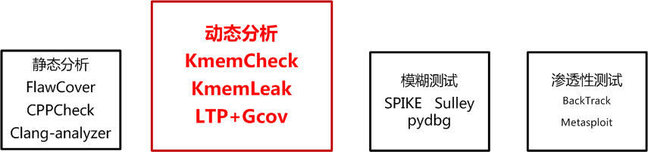
动态分析
Notes:
下面我们开始讲动态分析

Slide 54
动态分析概念
动态分析（Dynamic Analysis）
运行程序代码，监视程序执行的过程，从而分析是否有违反规范性、安全性、可靠性、可维护性等指标的问题。
特点：高准确率，低覆盖率，低误报率，源代码限制宽松。
动态分析工具
Kmemcheck、Kmemleak、StackGuard、StackShield、libsafe。
Notes:
动态分析是通过运行程序代码，监视程序执行的过程，然后来分析代码是否有内存泄露，性能，规范等等的一些问题。
动态分析的特点，具有很高的准确率，低覆盖率，低的误报率，源代码限制宽松等特点。
这个很高的准确率是指如果我们在动态检测的过程中，它出现的结果和我们预想的结果是不一致的，那一定是有问题的，这就是高准确率，这点和静态检测是不一样的，静态检测报出的那么多结果，可能只有一个结果和实际运行的预期相反。
低覆盖率就是我们运行的程序的可能是沿着某种特定的轨迹运行的，也许不可能覆盖所有的代码，也就是有些代码是没有执行的，那么也就是运行的时候，只对运行过程中对应的代码进行的检测，而未运行的代码是没有检测的。所以就是低的覆盖率。那么静态代码是对没有运行的代码一个全部的检测的。所以静态和动态结合起来进行检测，各取一方的优势，这个检测结果就是比较准确的。
其实动态分析就是把程序拿过来，运行，检测结果，而静态检测就是把代码拿过来，用静态检测工具进行检测，这也是两种检测代码的不同方式。
动态分析页有一系列的工具，比如Kmemcheck，Kmemleak这两个工具就是我们在程序执行过程中，是否有内存溢出，内存泄露的问题。

Slide 55
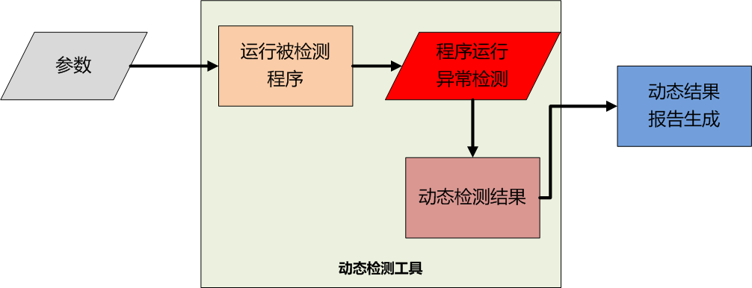
动态分析技术原理
动态分析工具体系结构
Notes:
这个图和静态分析图基本是一致的，只是需要注意，动态检测是在运行时被检测，当运行的时候，动态检测工具检测到程序有异常，则会产生动态检测结果，最后的动态检测结果以日志的方式，或者html等其他方式生成报告，供软件开发人员分析，检查，修正bug。

Slide 56
动态分析工具
动态分析工具—Kmemcheck
kernel 2.6.31版本，加入两个内核内存管理新工具Kmemcheck、Kmemleak。
Kmemcheck工作于内核态，用于检测未初始化等内存非法读写访问并发出警告，Kmemcheck能够定位大多数内存错误的上下文，目前只支持x86平台。
Kmemcheck能够检测buffer类型的错误，而该类型占了静态结果的绝大多数。
Kmemcheck工作原理
Kmemcheck记录跟踪内存中每一位的内存状态，并于每次访问时检查其状态是否合法，若判断为非法访问，则给出警告信息。
Kmemcheck会极大地影响内核工作的速度，并消耗近两倍的内存使用，其将只作为Linux内核的一个调试工具，通常需要在系统启动后我们手动开启。
Notes:
在Linux Kernel里面，有两个非常重要的内核内存管理工具，Kmemcheck和Kmemleak。
其中Kmemcheck工作于内核态，它用于检测未初始化等内存非法读写访问并发出警告。通过这段时间的学习，我们大家都知道，如果在内核程序中使用了非法内存中的内容，可能会导致系统崩溃，所以编写程序的时候，一定要避免这种问题。那么使用Kmemcheck工具，就可以有效的帮助我们来避免这种问题，Kmemcheck功能是在 Linux 2.6.31 的内核版本中加入的，目前这个功能只支持X86平台。
Kmemcheck的工作原理就是记录跟踪内存中每一位的内存状态，并于每次访问时检查其状态是否合法，若判断为非法访问，则给出警告信息。那么我们理解这句话的时候，就是如果我们使用系统中的某一块内容的时候，Kmemcheck都会记录跟踪，既然有记录和跟踪，那么对于Linux内核而言，肯定会降级内核的工作速度，所以一般情况下，我们对于Kmemcheck这个功能是禁用的，只有在代码分析的时候，我们才会开启Kmemcheck这个功能。

Slide 57
动态分析工具
Kmemcheck工作原理
当Kmemcheck被开启时，每一块动态申请并要求跟踪的核态内存A都将有一块和其大小相同的影子内存B（其地址记录于每个页描述符的shadow字段中），用于记录A中每个字节的内存状态，这是判断内存访问是否合法的依据：
KMEMCHECK_SHADOW_UNALLOCATED
未分配的内存页面（在SLAB中，新分配的slab页面中没有被分配object的部分会被设置成此状态）
KMEMCHECK_SHADOW_UNINITIALIZED
未初始化的（一般情况下，新分配的页面都会被设置成此状态）
KMEMCHECK_SHADOW_FREED
释放的（在SLAB中，当object被释放后，其所占用的内存会被设置成此状态）
KMEMCHECK_SHADOW_INITIALIZED
初始化的（对它的访问是正确的）
以上4中状态，前3种均为非法访问，Kmemcheck会给出相应的警告。
Notes:
Kmemcheck的工作原理，我们每一次动态申请一块内存的时候，相应的Kmemcheck都会有一块和申请这个内存一样大小的内存，称为影子内存，这块影子内存记录前面申请的内存中每个字节的内存状态。在Kmemcheck中使用了四个宏定义来标识内存的状态，在这四种内存状态中，对前三种状态的内存的访问都是非法的，kmemcheck 会给出相应的警告。直观一点说，比如申请了一块内存，同时Kmemcheck也会对应申请一个影子内存来记录申请到这个内存的使用情况，如果内存的标记为KMEMCHECK_SHADOW_INITIALIZED，则标志前内存处于初始化状态，是可用的。

Slide 58
动态分析工具
Kmemcheck工作原理
分配内存
分配到的内存数据页面，Kmemcheck 会为其分配相同数量的影子页面，数据页面通过其 page 结构体中的 shadow 指针和影子页面联系起来；
影子页面中的每个字节会标志为未初始化状态。
访问内存
如果是读操作，则检查对应shadow中的状态是否为initialized，若否，则启动报错程序
如果是写操作，则将对应shadow置为initialized
释放内存
除了释放跟踪内存A和shadow，还需将其标记为“存在”和“不隐藏” 。
错误处理
Kmemcheck 用了一个循环缓冲区来记录每次的警告信息
Notes:
对Kmemcheck的操作，主要就是读操作和写操作。读操作就是检查shadow对应的内存是否为初始化状态，如果不是初始化状态，则Kmemcheck报错。写操作其实很简单，就是将对应的shadow设置为初始化。另外访问内存后，还需要将_PAGE_PRESENT置位为“存在” ，将CPU标志寄存器 TF 置位开启单步调试功能，这样当页面异常处理返回后，CPU 会重新执行触发异常的指令。所以当下次读写访问到的时候，又进入了Kmemcheck检查。
一般影子页面会随着数据页面的释放而被释放，因此当数据页面被释放之后，如果再去访问该页面，不会出现 kmemcheck 报警。

Slide 59
动态分析技术分析
改进后的Kmemcheck检测过程的新问题
LTP激发下的kernel响应能否引发bug？
Kmemcheck的检测范围是否已经足够？
Kmemcheck目前只针对Linux kernel，如何移植到Android上进行漏洞分析？
对Kmemcheck检测新问题的解决思路
采用模糊测试技术，对被测试对象进行定点准完备测试。
采用模糊测试框架，配合调试技术，全方位捕捉kernel崩溃信息。
Android调试技术，构建崩溃信息捕捉环境。
Notes:
下面我们对刚才讲到的改进的Kmemcheck再进行分析，思路。第一个就是，即便是LTP这种全方位的测试手段，能不能把Kernel的所有bug都引发出来，另外就是Kmemcheck的检测范围是否已经足够把Kernel的代码都覆盖到，我们刚才看到，还有有一些代码是覆盖不了的，第三就是Kmemcheck它只是针对Linux Kernel的，那么它能不能移植到其他的系统上，比如Android系统上进行漏洞分析呢？对于这个解决思路呢，就是我们下一节可要讲的糊涂测试技术。采用模糊测试技术，对被测试对象进行定点准完备测试，也能全方位的捕捉Kernel的崩溃信息，它也适用于Android系统

Slide 60
动态分析工具
Kmemleak动态检测工具
Linux内核的一个补丁，在系统运行过程中遍历内核内存分配和索引情况，动态检测内核中实际存在的内存泄露问题。
Kmemleak是内核中的内存泄漏检测方案，类似于跟踪内存收集器，会记录没有被释放的独立对象。
Kmemleak基本原理
kmemleak追踪通过kmalloc, vmalloc, kmem_cache_alloc函数分配的内存，指向这些内存的指针及其大小和栈轨迹等信息存放在一个优先搜索树结构中。
追踪相应的释放函数调用并从kmemleak数据结构中移除这些指针。
Kmemleak扫描整个内存使用情况，包括存储的寄存器值，若找不到指向已分配的“孤儿对象” 的内存块的开始地址或者块内任意地址的指针，则认为该孤儿对象是内存泄露。

Slide 61
动态分析工具总结
动态分析工具 | 工作环境 | 内核版本号 | 适用硬件体系结构 | 功能
Kmemcheck | 内核态 | kernel 2.6.31 | X86 | 用于检测未初始化等内存非法读写访问并发出警告，Kmemcheck能够定位大多数内存错误的上下文
KmemLeak | 内核态 | kernel 2.6.31 | X86/ARM/PPC/S390/ SPARC64/SUPERH/MICROBLAZE | 动态检测内核中实际存在的内存泄露问题

Slide 62
动态分析进展小结
动态分析技术存在的问题
如何全方位激发kernel，使其响应能引发bug？
Kmemcheck的检测范围是否已经足够？
Kmemcheck目前只针对Linux kernel，如何移植到Android上进行漏洞分析？
动态分析技术与静态代码分析的互补优势
动静结合的分析方式：使用动态检测技术对静态检测结果进行确认。
动态分析工具扩展
分析使用了Kmemcheck、Kmemleak等动态分析工具及Gcov代码覆盖率工具。
学术潜力
动静结合的代码分析技术。
使用符号执行技术提高动态代码分析的覆盖率。
Notes:
最后，我们对动态分析进展做个小结。
动态分析存在的问题，也就是我们一直强调的，如何全方位的激发Kernel，使它能够引发bug，以及我们的检测范围是否能够足够覆盖所有的Kernle代码。
我们刚才讲过动静结合以后，是不是就能够解决动态技术存在的这些问题呢？前面的分析过程我们也提到了，使用动态检测技术是对静态检测结果进行确认，而且也介绍了几种动态分析工具，能够和静态检测结果结合起来分析，但是这种动静结合的技术目前还有很大的发展空间和学术潜力。另外使用符号执行技术的方向也是发展方向之一，它可以提高动态代码分析的覆盖率。
好，下一节我们讲模糊测试。

Slide 63
谢谢 !

